Slide 1
Manipulação de Arquivos em Python

Slide 2

Objetivos
Entender como abrir arquivos em Python
Ler e escrever arquivos
Manipular diretórios
Usar o comando with open()
Tratar erros comuns
Fazer operações úteis em arquivos (copiar, mover, deletar)

Slide 3
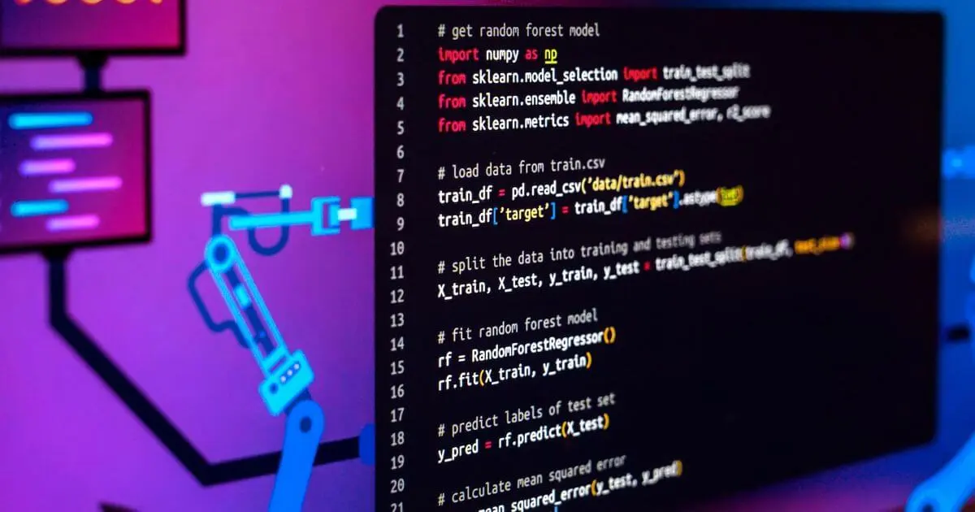
Manipular arquivos
Automatizações
Processamento de dados
Leitura de logs
Criação de relatórios
Sistemas que armazenam informações

Slide 4

Abrindo Arquivos
Modos comuns:
"r" → leitura
"w" → escrita (sobrescrever)
"a" → adicionar ao final
"rb" / "wb" → modo binário
arquivo = open("dados.txt", "r")
conteudo = arquivo.read()
arquivo.close()

Slide 5
Problema de Usar open() e close()
Se você esquecer close(), pode causar:
Arquivo travado
Perda de dados
Erros em outros programas
Consumo de recursos no sistema

Slide 6

Usando "with open()" (Recomendado)
✅ Fecha automaticamente
✅ Evita erros
✅ Código mais limpo
with open("dados.txt", "r") as arquivo:
texto = arquivo.read()

Slide 7
Lendo Arquivos
read()
Lê tudo:
texto = arquivo.read()
readline()
Lê linha a linha:
linha = arquivo.readline()
readlines()
Lê todas as linha como lista:
linhas = arquivo.readlines()

Slide 8
Escrevendo Arquivos
with open("saida.txt", "w") as f:
f.write("Primeira linha\n")
Sobrescrever:
Adicionar sem apagar:
with open("saida.txt", "a") as f:
f.write("Outra linha\n")

Slide 9

Trabalhando com Listas e Arquivos
nomes = ["Ana", "Rafael", "João"]
with open("nomes.txt", "w") as f:
for n in nomes:
f.write(n + "\n")

Slide 10

Lendo Arquivo Linha por Linha (Loop)
strip() remove quebras de linha e espaços extras.
with open("dados.txt", "r") as f:
for linha in f:
print(linha.strip())

Slide 11
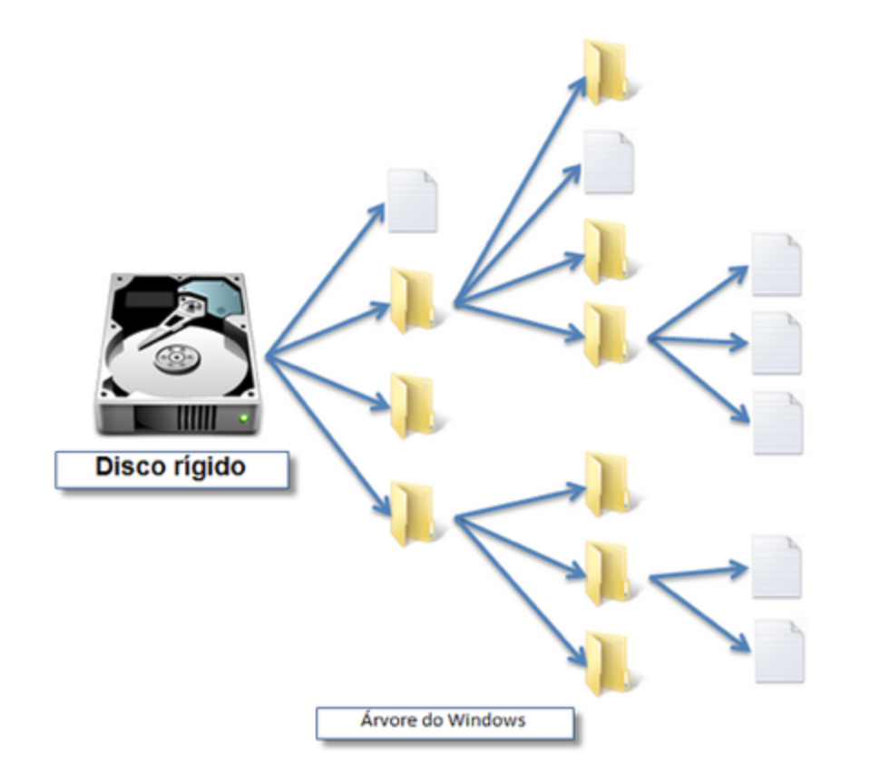
Manipulando Diretórios (os)
import os
os.mkdir("pasta")
os.listdir(".")
os.remove("arquivo.txt")
os.rmdir("pasta")

Slide 12

Copiar, Mover e Deletar Arquivos (shutil)
import shutil
shutil.copy("a.txt", "backup.txt")
shutil.move("a.txt", "nova_pasta/a.txt")
shutil.rmtree("pasta")

Slide 13

Tratamento de Erros
try:
with open("teste.txt") as f:
print(f.read())
except FileNotFoundError:
print("Arquivo não encontrado!")

Slide 14
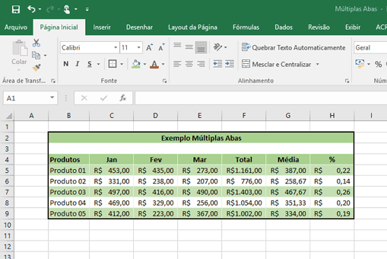
Trabalhando com Arquivos CSV
import csv
with open("dados.csv") as f:
leitor = csv.reader(f)
for linha in leitor:
print(linha)

Slide 15
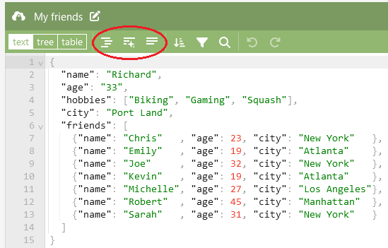
Trabalhando com Arquivos JSON
import json
with open("dados.json") as f:
dados = json.load(f)

Slide 16
Salvando JSON
import json
dados = {"nome": "Ana", "idade": 30}
with open("dados.json", "w") as f:
json.dump(dados, f, indent=4)

Slide 17



Arquivos Binários
Exemplo: imagens, PDFs, vídeos.
with open("foto.jpg", "rb") as img:
dados = img.read()

Slide 18
Boas Práticas
✅ Sempre usar with open()
✅ Usar try/except quando necessário (Não assumir que arquivo existe)

Slide 19

CONCLUSÃO
Manipular arquivos é essencial para:
Automação
Processamento de dados
Scripts profissionais
Aplicações reais

Slide 20

Agora é sua vez de praticar!
👉 Resolva os exercícios da lista a seguir.

Slide 21

Exercícios
Colocando em prática
Criar um arquivo e escrever seu nome dentro dele.
Ler um arquivo e imprimir todo o conteúdo.
Ler o arquivo linha por linha usando um loop.

Slide 22
Exercícios
Colocando em prática
Escrever uma lista de 5 frutas em um arquivo (uma por linha).
Ler esse arquivo e montar uma lista Python a partir dele.
Criar um arquivo de log e registrar 3 mensagens com horário. (datetime)

Slide 23
Exercícios
Colocando em prática
Criar um programa que conta quantas linhas um arquivo tem.
Criar um arquivo e sobrescrevê-lo com texto novo.
Criar um programa que procura uma palavra dentro de um arquivo.

Slide 24
Exercícios
Colocando em prática
Apagar um arquivo usando os.remove().
Criar uma pasta usando os.mkdir().
Listar todos os arquivos da pasta atual.

Slide 25
Exercícios
Colocando em prática
Criar 5 arquivos numerados automaticamente: arq1.txt até arq5.txt.
Copiar um arquivo usando shutil.copy().
Mover um arquivo para outra pasta.

Slide 26
Exercícios
Colocando em prática
Criar um programa que salva um dicionário em JSON.
Ler um JSON e imprimir os valores.
Criar um JSON com informações pessoais.

Slide 27
Exercícios
Colocando em prática
Criar um programa que salva um dicionário em JSON.
Escrever um programa que une o conteúdo de dois arquivos em um terceiro.
Ler um JSON e imprimir os valores.
Criar um JSON com informações pessoais.

Slide 28
🏆 DESAFIO 1 - Leitor de Logs Inteligente
Dado um arquivo de log com várias linhas:
Crie um script que:
Conte quantos INFO, ERROR e WARNING existem
Salve o resultado em um arquivo relatorio.txt
Mostre o relatório também na tela
[INFO] Usuário logou
[ERROR] Falha no servidor
[WARNING] Espaço em disco baixo

Slide 29
🏆 DESAFIO 2 - Sistema de Notas
Crie uma função chamada boletim() que receba nome e três notas de um aluno e retorne um dicionário com:
nome
média
situação (Aprovado ou Reprovado)

